Slide 1

Verbesserungen
Text überarbeiten und nicht per Handy.
Langsamer sachen zeigen
Testsystem erwähnen ab Oberflächen anzeige
Lupe beim Anwendungsdiagramm per klick anzeigen um „Das was passiert“ zu verinnerlichen
Error message beim Ablaufdiagram einfügen

Slide 2
Mark Albers
Fachinformatiker für Anwendungsentwicklung
Sommer 2025
Entwicklung eines Odoo-Moduls zur ZIP-komprimierten Dateiverwaltung im Dokumentenmanagementsystem (DMS)

Slide 3
Kurzvorstellung
Wer sind wir?
Sirum GmbH
Entwickler
Mark Albers
Modulthema
ZIP-komprimierter Dokumentenexport im Odoo-DMS

Slide 4
Überblick
Ausgangslage
Modulübersicht
Qualitätssicherung
Zeitersparnis
Aktueller Stand
Fazit

Slide 5
Problemstellung & Zielsetzung
Problem:
Kein Massen-Download von Dokumenten, hoher manueller Aufwand
Ziel :
Einfache Filterung + ZIP-Download direkt im Odoo-DMS

Slide 6
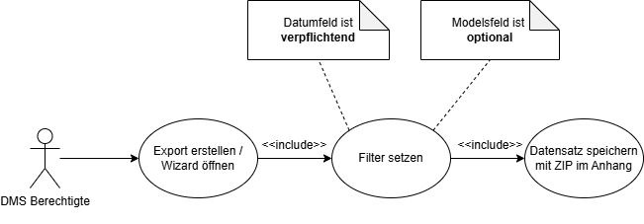
Technische Anforderungen aus dem Ziel (KEIN USECASE DIAGRAM, NUR DIAGRAMM)

Slide 7
Modul-Funktionalität
Filter nach Datum + Modelle
Status (Draft -> Open -> Done)
Automatischer Export Name
ZIP-Erstellung per Button
Speicherung als Datensatz im DMS

Slide 8
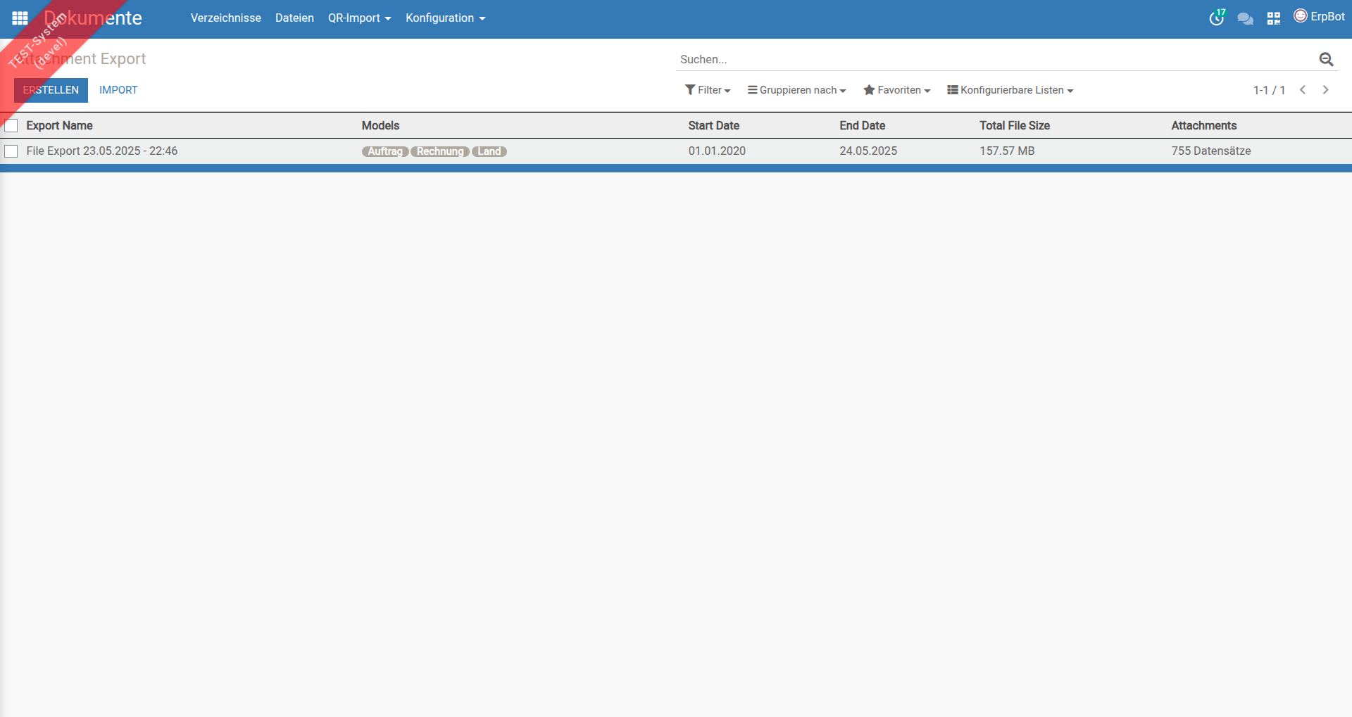
Benutzeroberfläche

Slide 9
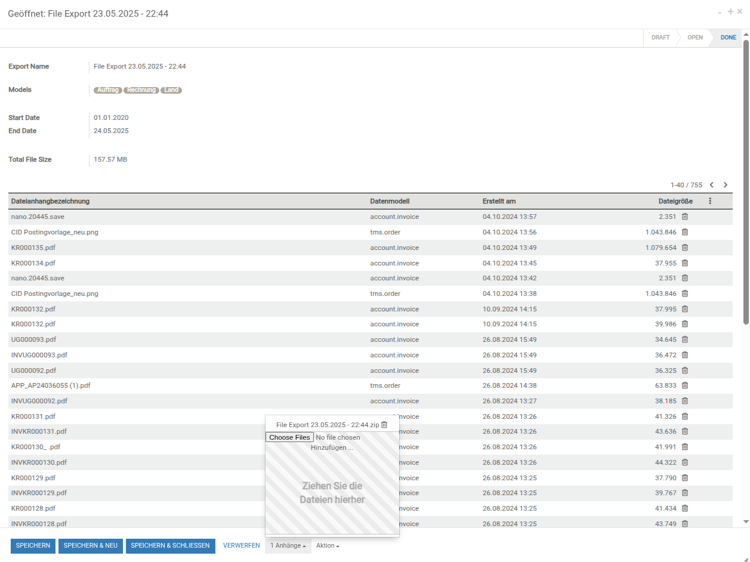
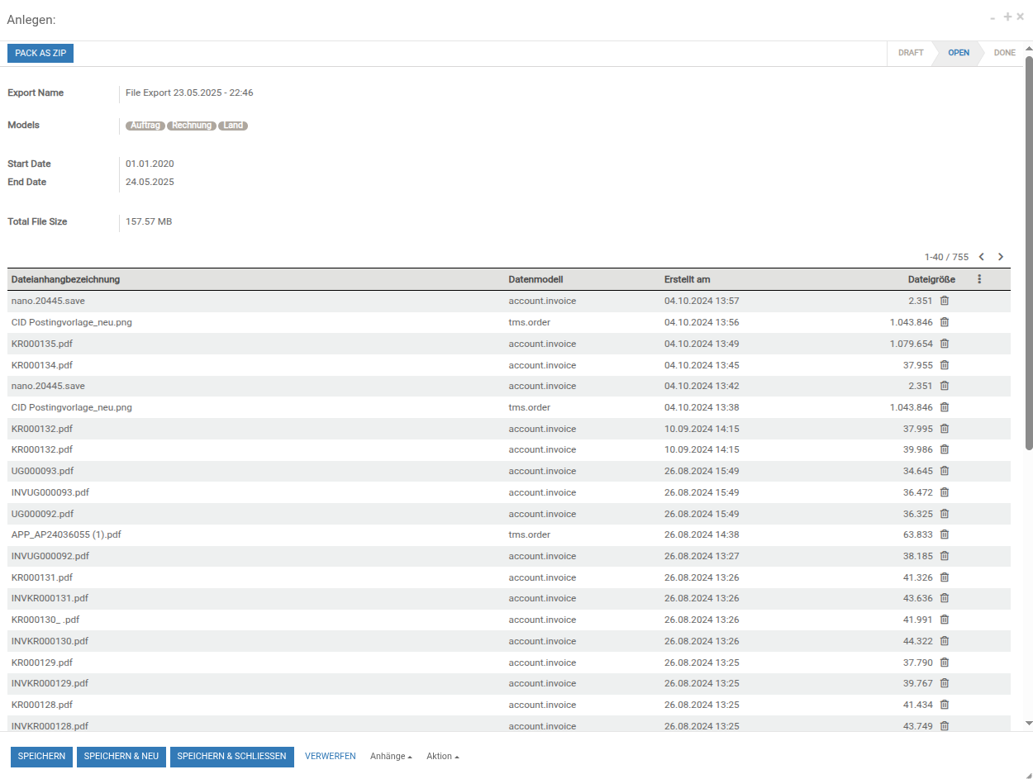
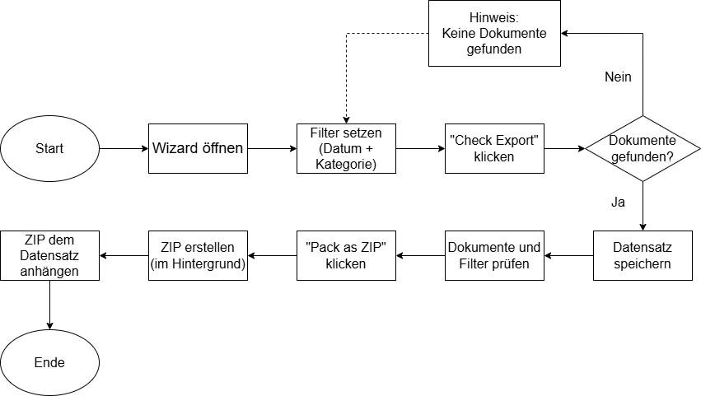
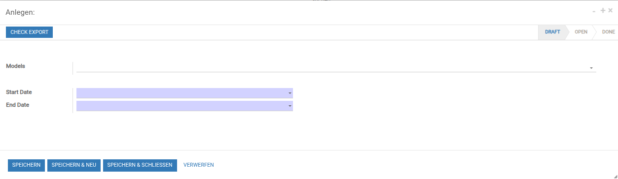
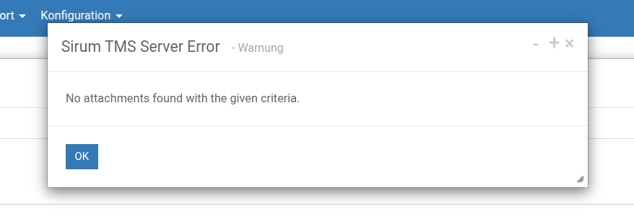
Ablauf des Moduls

Slide 10
Qualitätssicherung
Unit-Tests
Gitlab CI mit Lint-, Deploy- und Translate-Test (PROZESS KURZ BESCHREIBEN)
Merge erst nach Review

Slide 11
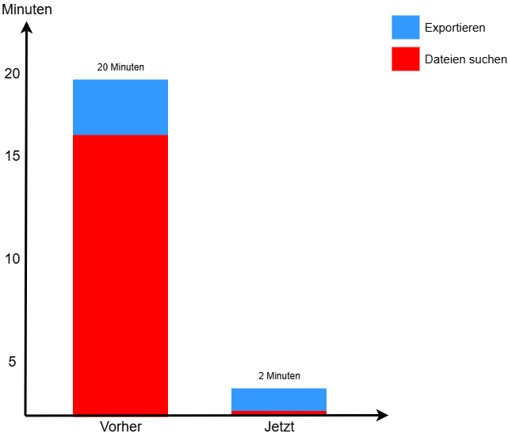
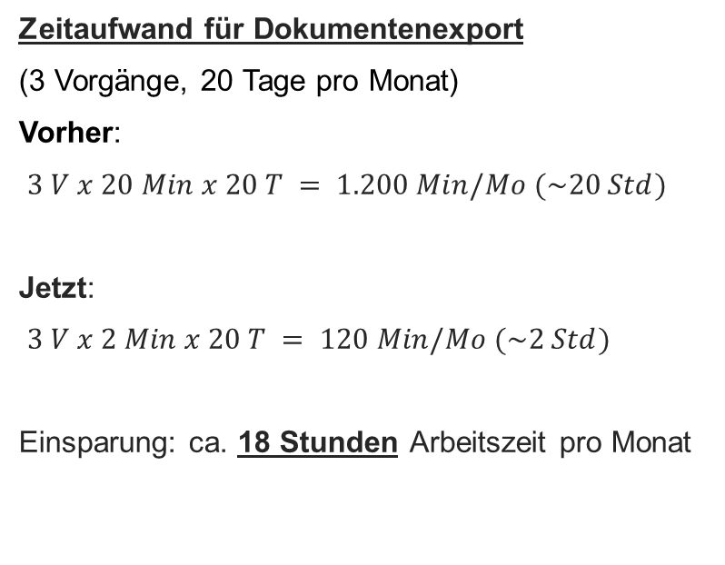
Zeitersparnis
Zeitaufwand für Dokumentenexport
(3 Vorgänge, 20 Tage pro Monat)
Vorher:
$3 V x 20 Min x 20 T = 1.200 Min/Mo (\sim 20 Std)$
Jetzt:
$3 V x 2 Min x 20 T = 120 Min/Mo (\sim 2 Std)$
Einsparung: ca. 18 Stunden Arbeitszeit pro Monat

Slide 12


Aktueller Stand
Entwicklung
Tests erfolgreich
Letzter Feinschliff & Review steht aus
Geplante Einführung nach Freigabe
Erweitbarkeiten // TEXT FÜR MÖGLICHE ERWEITERUNGEN MIT 1 BEISPIEL

Slide 13
Fazit
Exportfunktion erfolgreich umgesetzt
Deutliche Zeitersparnis
Kein externer Aufwand
Technisch stabil, modular erweiterbar

Slide 14
Abschluss
Vielen Dank!
Bei Fragen stehe ich gerne zur Verfügung.

